Slide 3

Trò chơi: Bí Mật trong quả bóng
1
2
3
4
5

Slide 4
Câu 1. Các bộ phận của máy tính để bàn và máy tính xách tay là :
Màn hình
Ti vi
Bàn phím
Thân máy
Chuột

Slide 5

Câu 2. Máy tính bảng và điện thoại thông minh có màn hình:
A. Cảm ứng
B. Hiển thị
C. Điều khiển

Slide 6
Câu 3:
Bộ phận để xử lí các thông tin và điều khiển mọi hoạt động của máy tính là ?
A. Bàn phím
B. Thân máy
C. Chuột
C. Màn hình

Slide 7
Câu 4:
Bộ phận nào để hiển thị kết quả làm việc của máy tính ?
A. Màn hình
B. Bàn phím
C. Thân máy
D. Chuột

Slide 8
Câu 5:
Bộ phận nào để điều khiển máy tính thuận tiện hơn ?
A. Chuột
B. Bàn phím
C. Màn hình
D. Thân máy

Slide 9



Thứ năm ngày 6 tháng 10 năm 2022
Bài 6: Sử dụng chuột máy tính

Slide 10

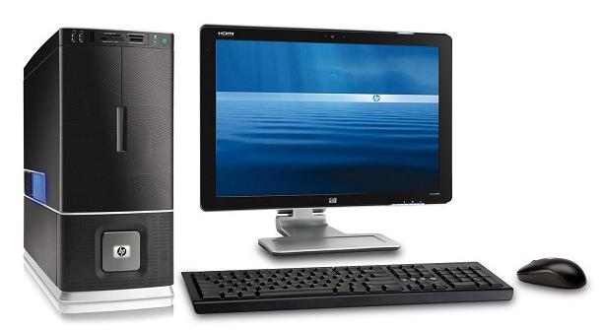
MỞ ĐẦU

Slide 11

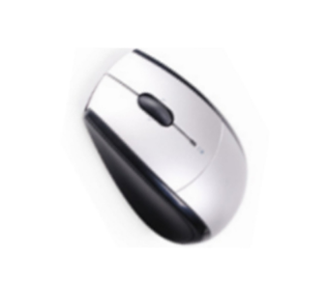

KHÁM PHÁ
1
Chuột máy tính
Chuột máy tính

Slide 12
1
Chuột máy tính
Nút phải
Nút trái
Nút cuộn

Slide 13
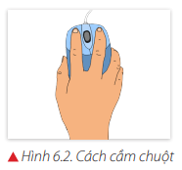
2
Cách cầm chuột
Cách cầm chuột đúng
Tay phải cầm chuột. Cổ tay để thẳng với bàn tay. Ngón trỏ đặt lên nút trái chuột. Ngón giữa đặt lên nút phải chuột. Các ngón còn lại giữ chuột.
Em hãy quan sát hình bên và nêu cách cầm chuột đúng.

Slide 14
3
Thao tác với chuột
a. Di chuyển chuột: Di chuyển chuột trên mặt phẳng từ vị trí này sang vị trí khác
b. Nháy chuột: Nhấn nút trái chuột rồi thả ngón tay_ nháy 1 lần
c. Nháy đúp chuột: Nhấn nhanh hai lần liên tiếp nút trái chuột rồi thả ngón tay- nháy nhanh 2 lần liên tiếp
d. Kéo thả chuột: Nhấn và giữ nút trái chuột, di chuyển con trỏ chuột tới vị trí cần đến rồi thả ngón tay
e. Nháy nút phải chuột: Dùng ngón giữa nhấn nút phải chuột rồi thả ngón tay
f. Xoay nút cuộn : Dùng ngón trỏ xoay nút cuộn để dịch chuyển trang màn hình lên hoặc xuống

Slide 15


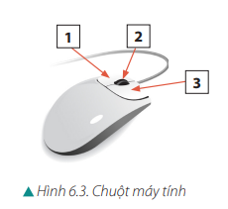
LUYỆN TẬP
Em hãy cùng bạn quan sát hình 6.3 và cho biết tên từng bộ phận được đánh số 1, 2, 3.
Nút trái
Nút cuộn
Nút phải

Slide 16

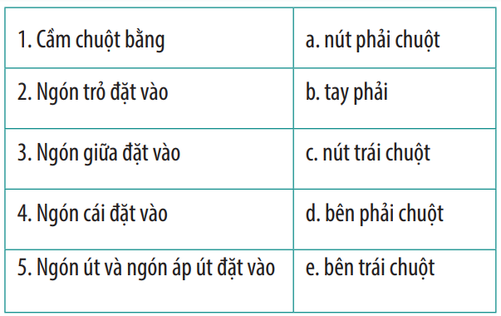
Em hãy trao đổi với bạn và chỉ ra các cặp tương ứng giữa các mục ở cột trái với các mục ở cột phải trong bảng bên.
Ví dụ: 1 – a là sai; 1 – b là đúng.
S
S
S
Đ
Đ

Slide 17

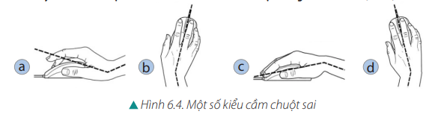
LUYỆN TẬP
Em hãy trao đổi với bạn và cho biết lỗi sai khi cầm chuột trong các hình 6.4a, 6.4b, 6.4c và 6.4d.

Slide 18

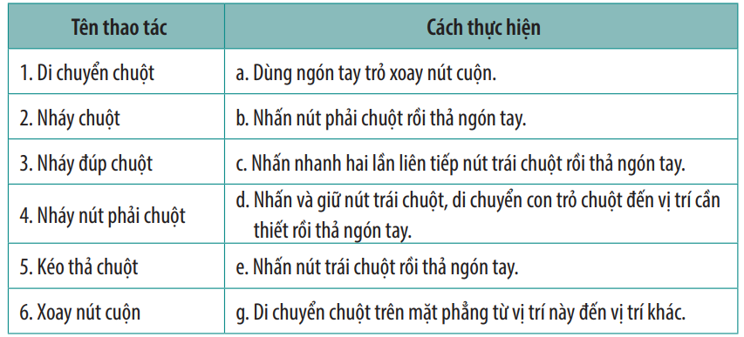
VẬN DỤNG
Em hãy trao đổi với bạn và:
Cho biết mỗi khi thực hiện thao tác với chuột thì thông tin điều khiển sẽ được chuyển đến đâu?
Ghép tên thao tác với cách thực hiện tương ứng trong bảng dưới đây.

Slide 19
GHI NHỚ
Qua bài học ngày hôm nay, các em biết được có mấy thao tác sử dụng chuột? Đó là những thao tác nào?

Slide 20
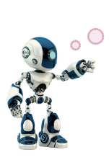
GHI NHỚ
Em hãy nêu ví dụ cho thấy bộ não con người là một bộ phận xử lý thông tin?

